Slide 1
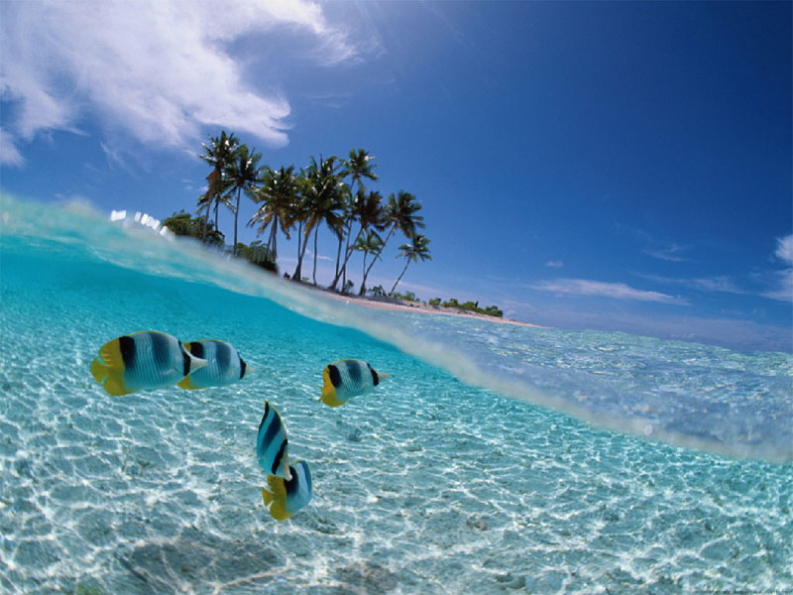
Куба

Slide 2
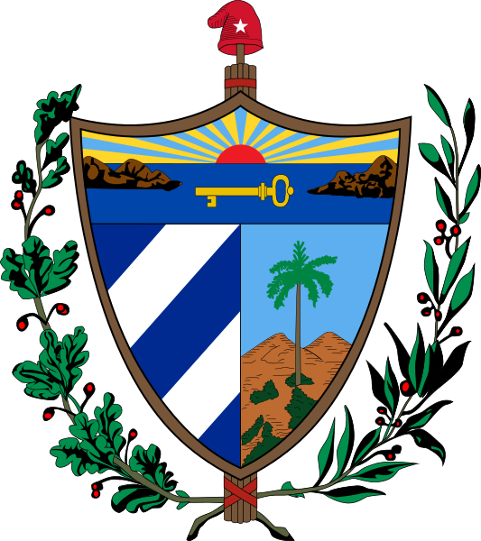
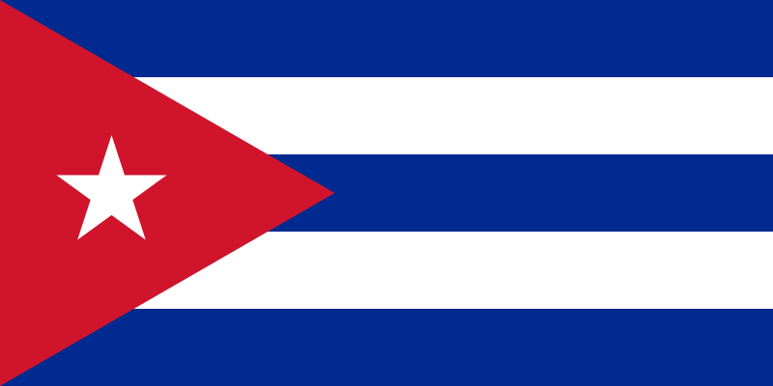
Республіка Куба — держава у Вест-Індії, розташована на найбільшому однойменному острові Куба та прилеглих островах в Карибському морі
Герб
Прапор

Slide 3
Куба — соціалістична держава. Її економіка майже повністю націоналізована і уряд запровадив і підтримує планову економіку. Куба — аграрно-індустріальна країна. Основні галузі промисловості: цукрова, нафтова, харчова, тютюнова, текстильна, хімічна, паперова, деревообробна, нікелева, цементна, сільськогосподарське машинобудування. Транспорт: залізничний, автомобільний, морський. Осн. мор. порти: Гавана, Сантьяго-де-Куба, Марієль, Сьєнфуегос, Нуевітас. Міжнародний аеропорт — в м. Гавана.

Slide 4
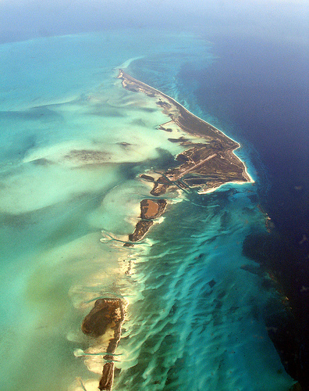

Slide 5
Столиця (та найбільше місто)Гавана Офіційні мови: іспанська мова Державний устрій:Соціалістична Республіка - Президент Рауль Кастро Площа - Загалом110 861км² ВВП 2005 р.,оцінка-Повний39,17 млрд.(н. д.) - На душу населення$3 500 (н. д.) Валюта:Кубинський песо (CUP)

